Slide 1


Сынып : 8
Пән: биология
Бөлім : көбею
Сабақтың мақсаты:
-жануарлардың көбею тәсілдерін салыстыру

Slide 2
Көбею типтері
Жынысты
Жыныссыз

Slide 3
 | Жынысты көбею | Жыныссыз көбею
Ұқсастығы | Түр санының артуы
Айырмашылығы | Жыныс жасушалары (гаметалар) қатысады Екі ағза қатысады Ата аналарының генетикалық материалдары қосылады, нәтижесінде жаңа түр пайда болады Қасиеті артады | Жыныссыз көбею Бір ағза қатысады түр өзгермейді

Slide 4
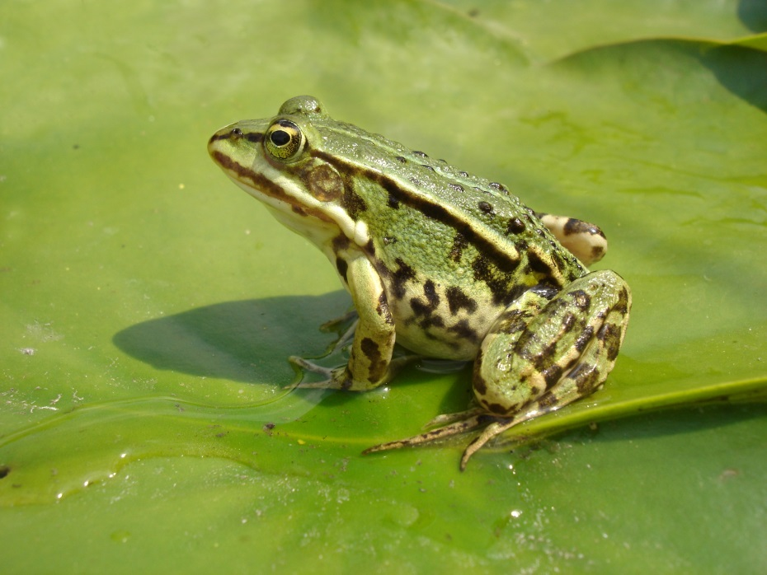
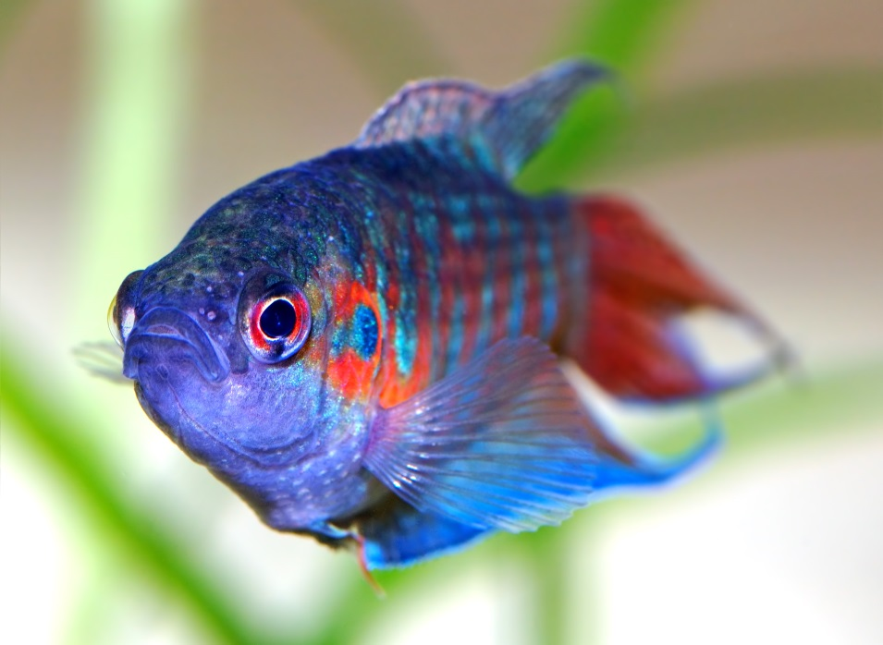
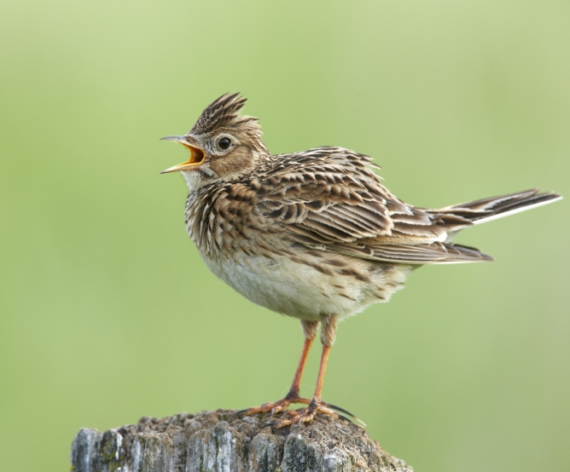
ЖЫНЫСТЫ КӨБЕЮ
Жынысты көбеюі (балықтар, қосмекенділер, жорғалаушылар, құстар) – гаметалардың қалыптасуына байланысты. Жыныстық үдерісті ұрықтану типі бойынша сырттай (балықтар, қосмекенділер) және іштей (жорғалаушылар, құстар, сүтқоректілер) ұрықтану деп бөлуге болады.

Slide 5

Жынысты көбею- жыныс жасушаларының қосылуы арқылы жүзеге асатын үдеріс
Аналық
гамета
Аталық
гамета
=
Зигота
+

Slide 6
ҰРЫҚТАНУ
ІШТЕЙ
СЫРТТАЙ

Slide 7
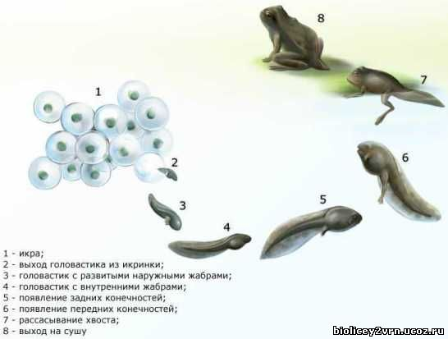
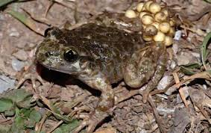
СЫРТТАЙ ҰРЫҚТАНУ

Slide 8
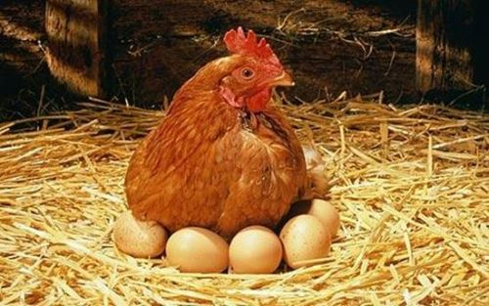
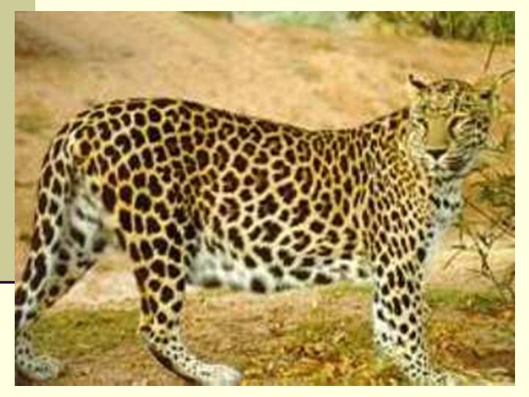
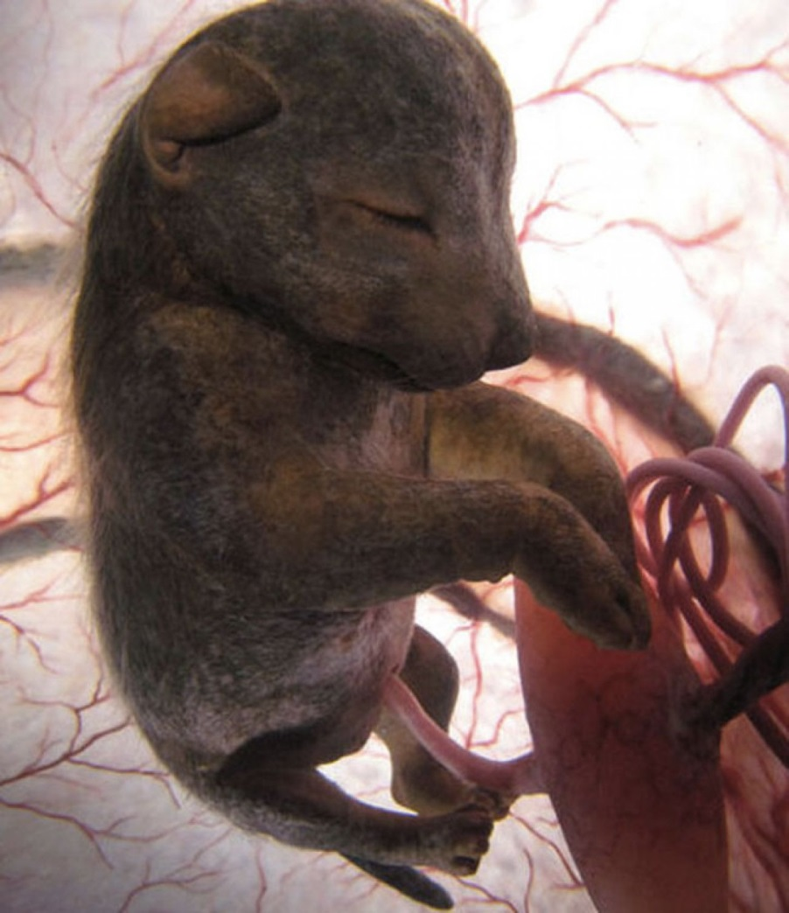
ІШТЕЙ ҰРЫҚТАНУ

Slide 9
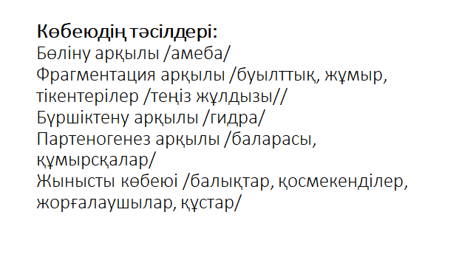

Slide 10
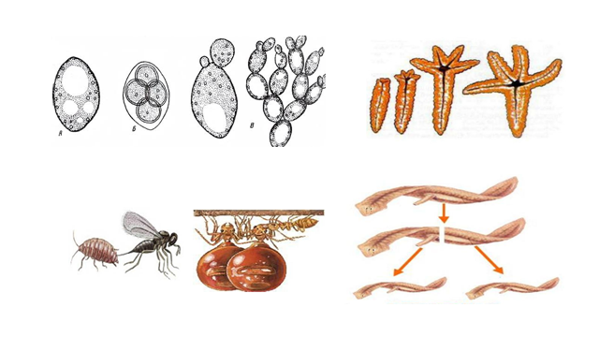

Slide 11
Жыныссыз көбею
Жынысты көбею
Ұқсастықтары
Венн диаграммасы
Бағалау критерийі | Дескрипторы
1Жынысты және жыныссыз көбею түрін салыстыру | 1.Жынысты көбею түрлерінің айырмашылығын жазады 2. Жыныссыз көбею түрлерінің айырмашылығын жазады 3. Жынысты және жыныссыз көбею түрлерінің ұқсастықтарын жазады

Slide 12
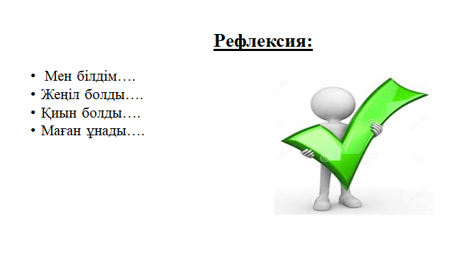

Slide 13
Үйге тапсырма
1.Ағзалардың көбеюі түрлерін сипаттап жазу
2Түрлердің өзгергіштігі тұрғысынан көбею түрлерін салыстыру.

